Slide 1
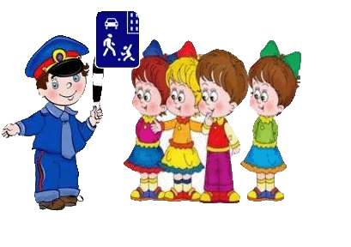
«Я на дороге»
Знакомство с дорожными знаками
Старшая группа №3

Slide 2
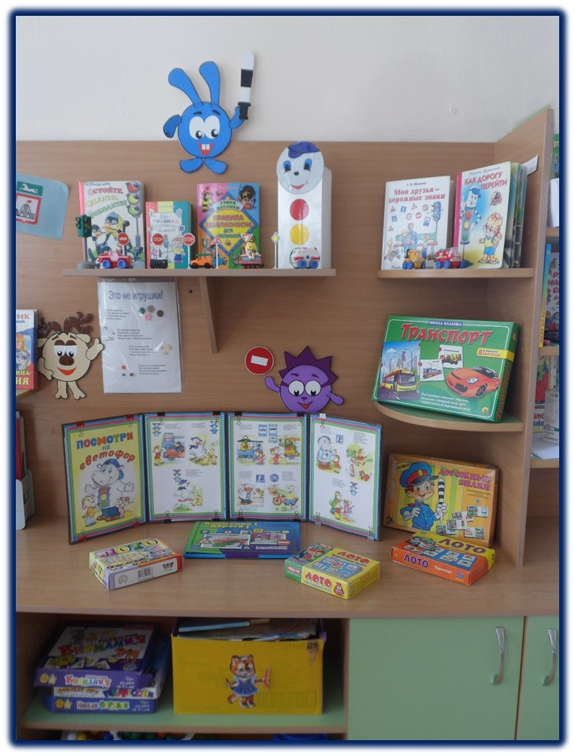
Наш
уголок правил дорожного движения

Slide 3
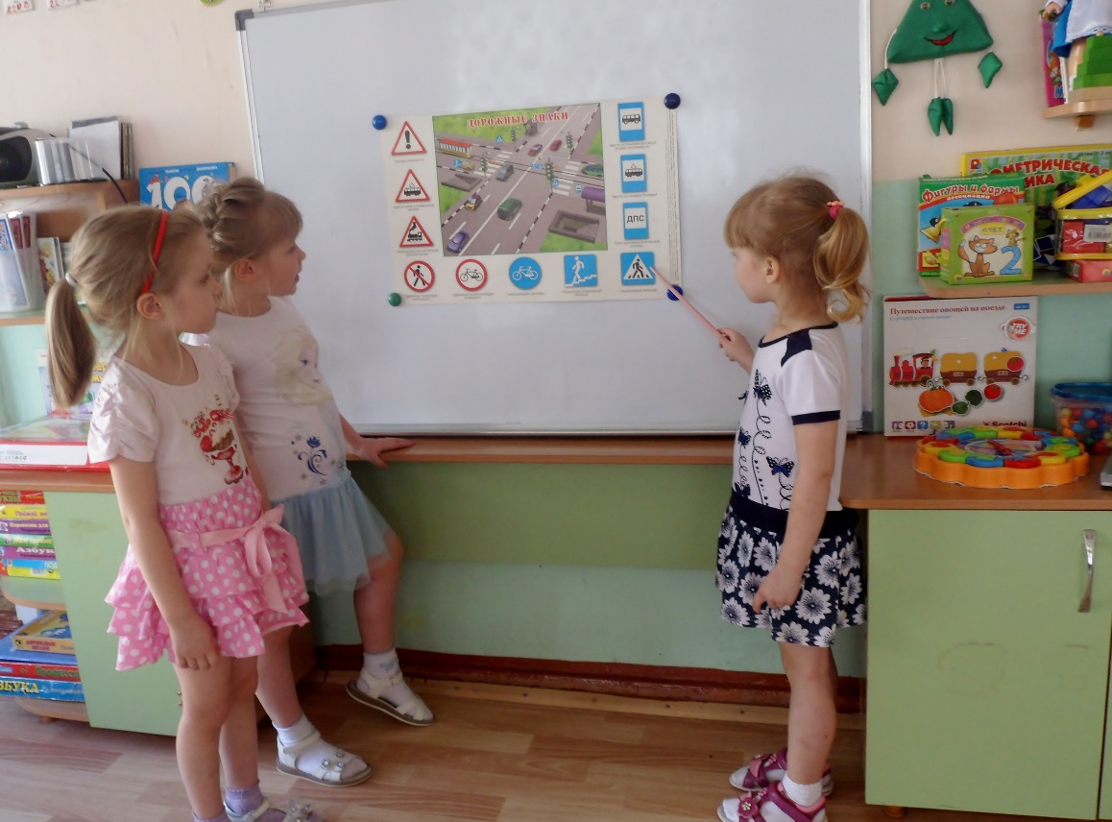
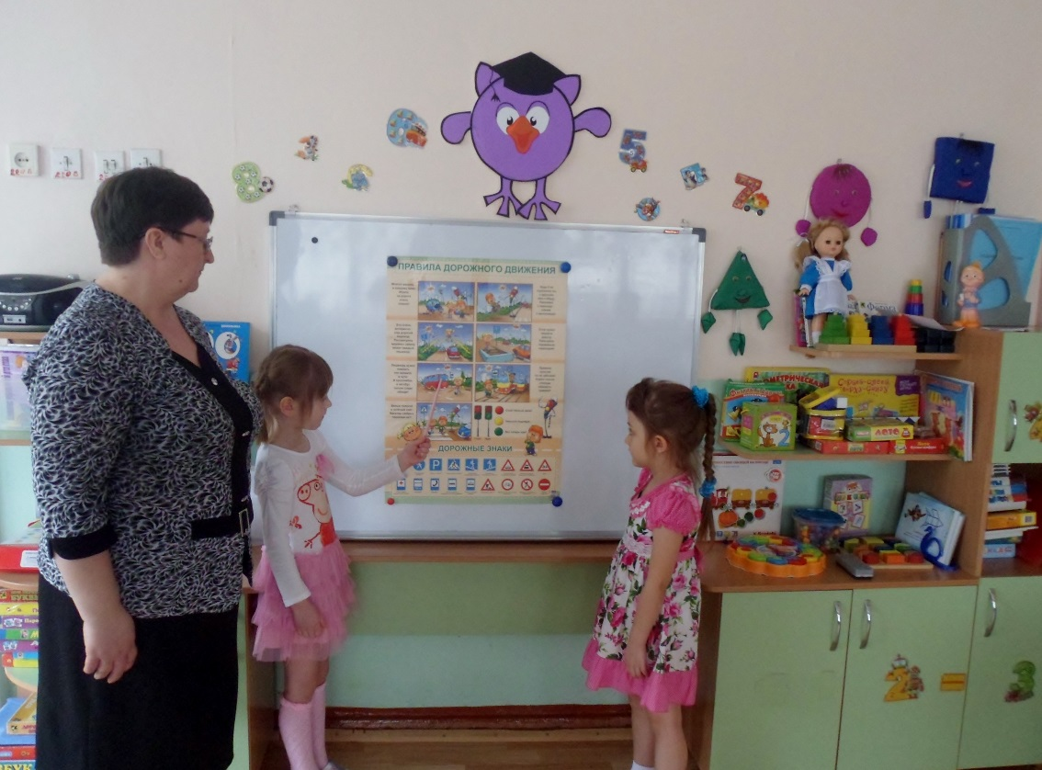
Одно из видов закрепления правил дорожного движения:
Рассматривание плакатов

Slide 4
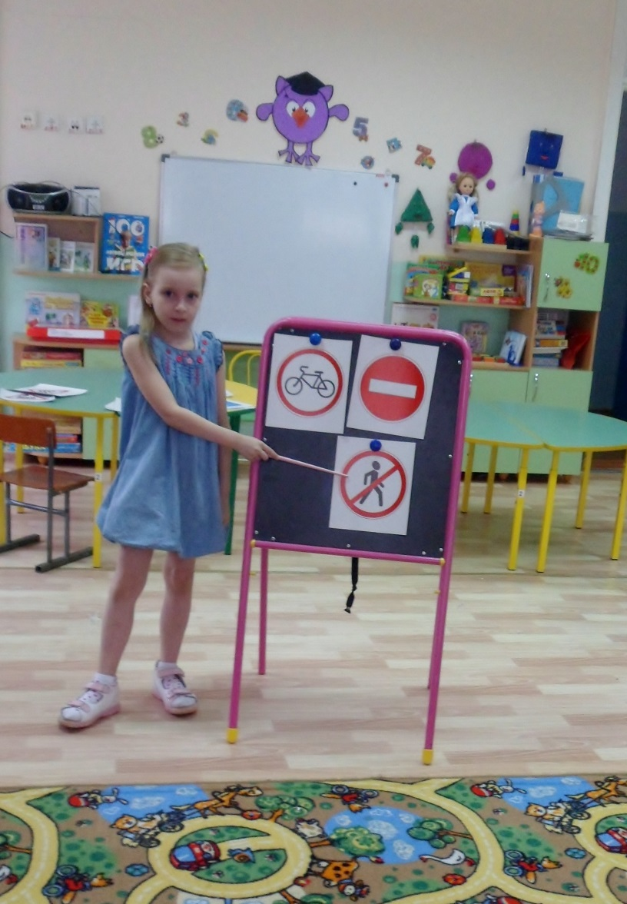
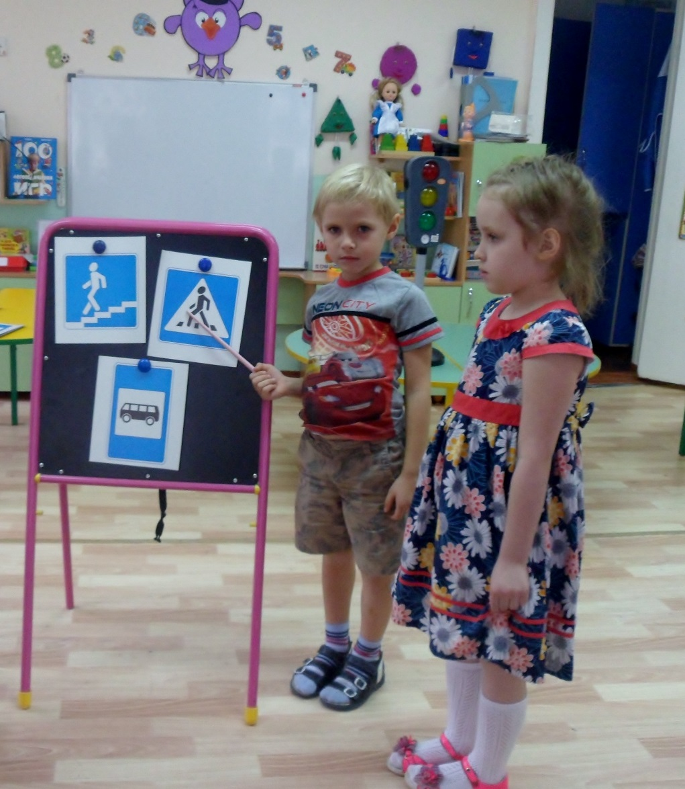
Повторяем запрещающие и разрешающие знаки дорожного движения

Slide 5
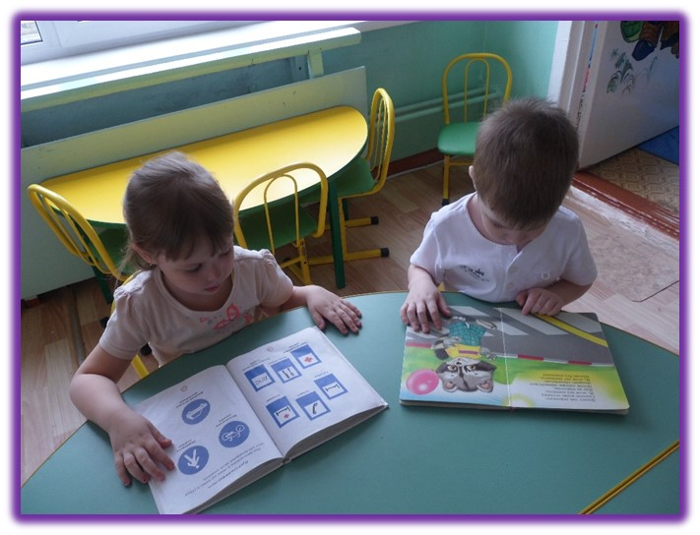
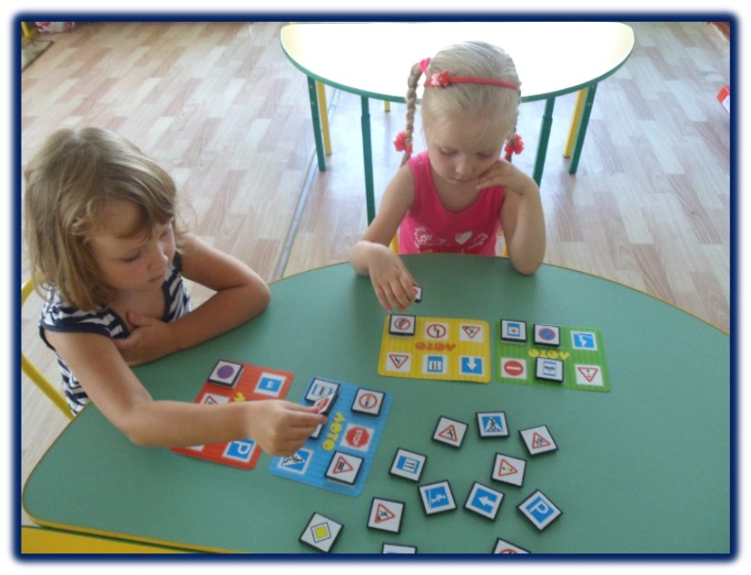
Чтоб по улицам шагать
Надо очень много знать.
Как таблицу умноженья
Помнить знаки дорожного движения.

Slide 6
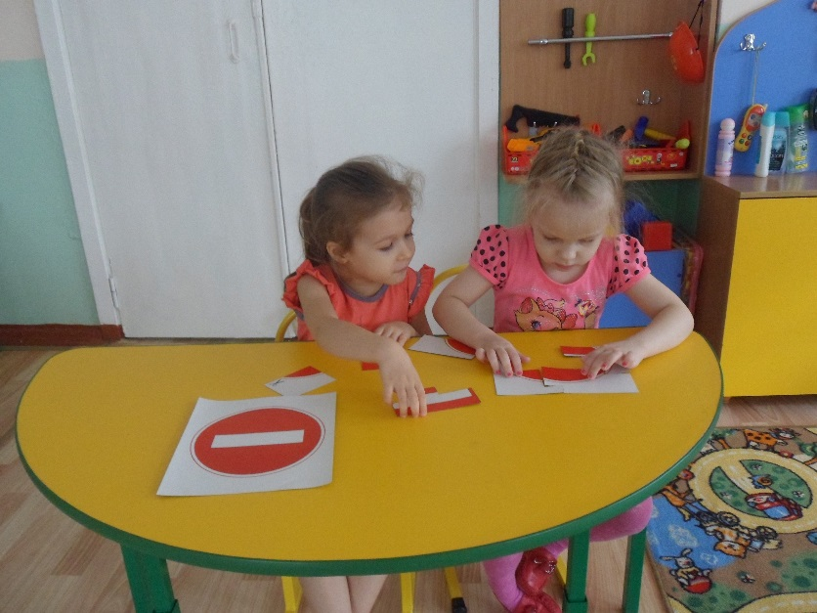
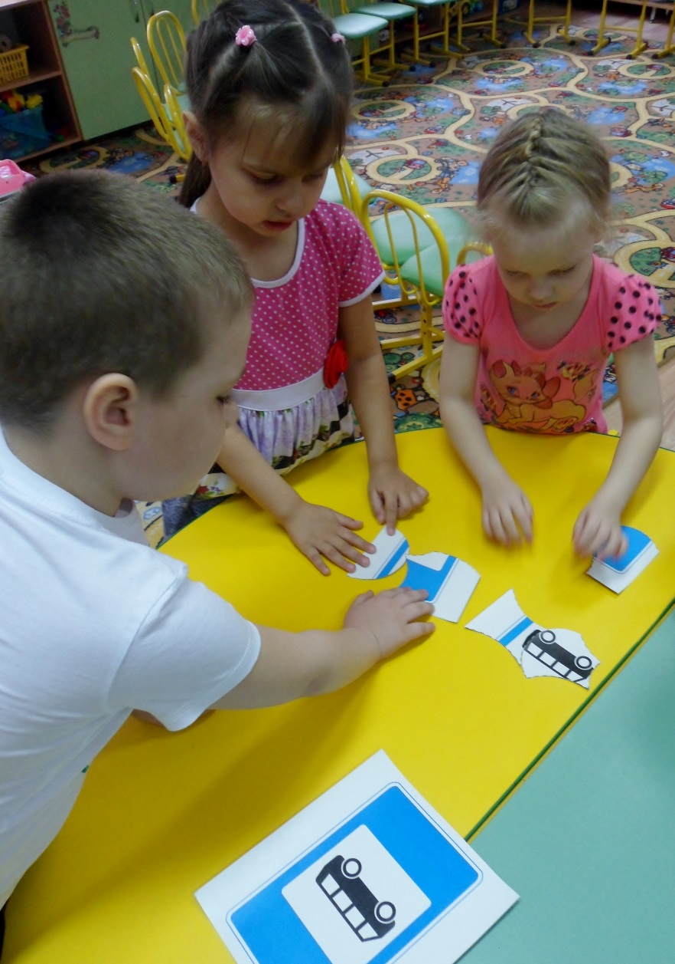
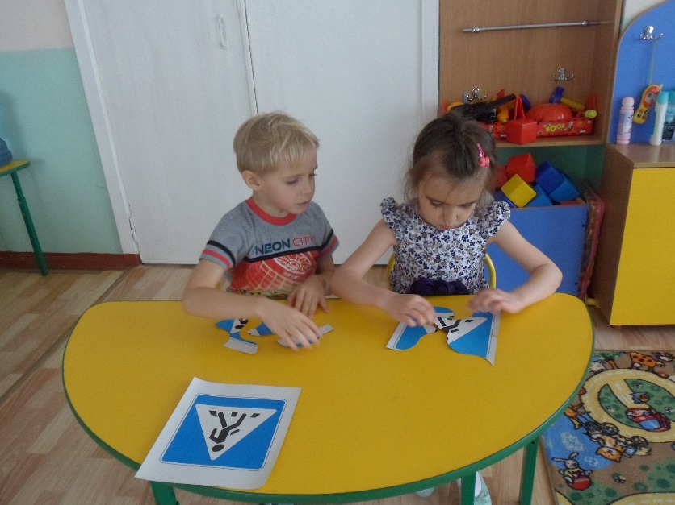
Игра - пазл
«Собери знак»

Slide 7
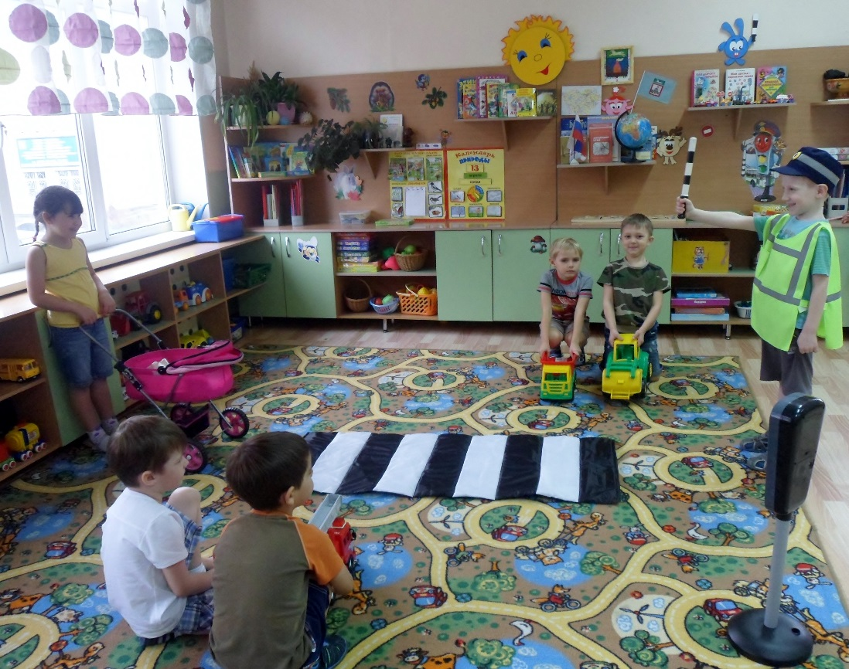
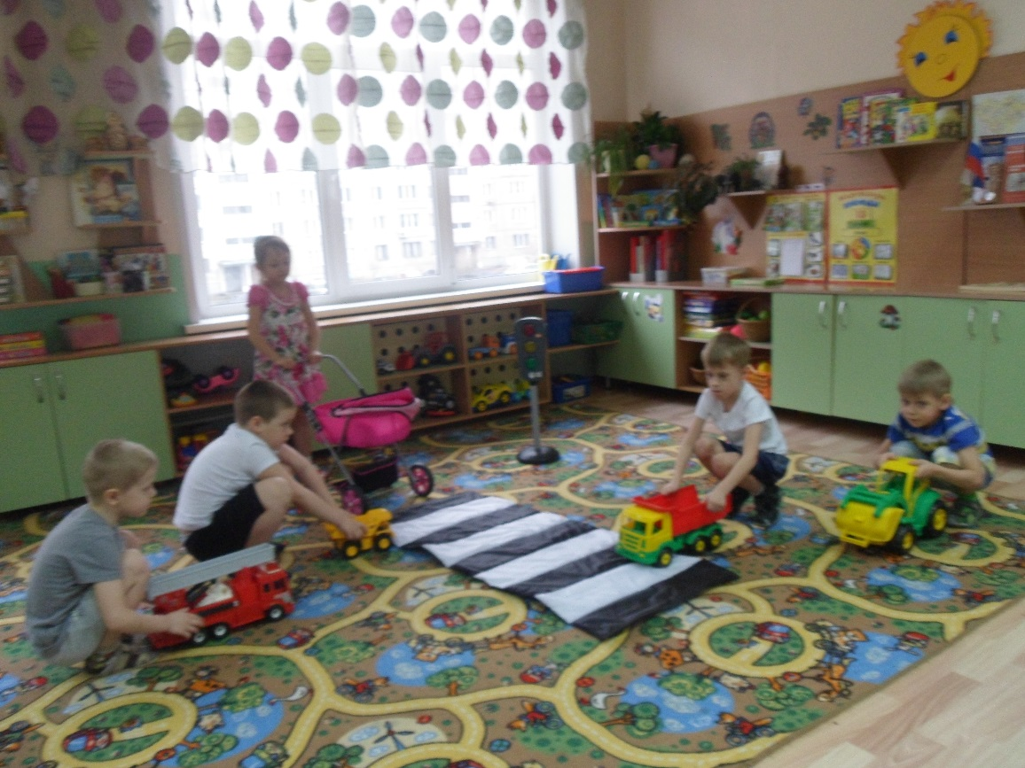
Юные участники дорожного движения

Slide 8
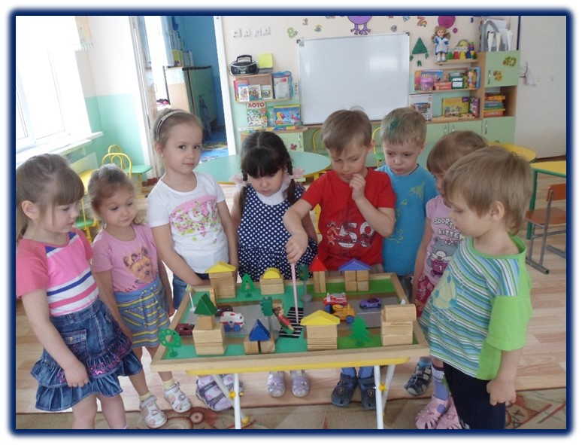
Эти Правила важны на зубок их знать должны как дорогу перейти, а где нет для нас пути.

Slide 9
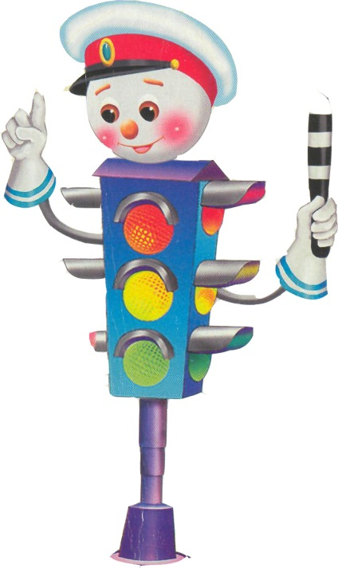
Будьте внимательны на дорогах!
Спасибо за внимание!

